Slide 1


Математика цвета: что мы ещё не знаем о цветовосприятии?
Введение в цвет
Иннополис, 2025

Slide 2
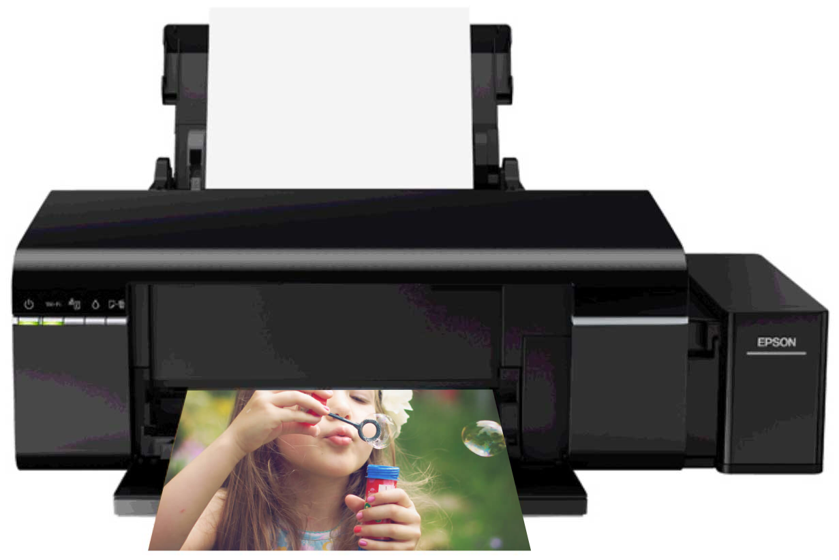
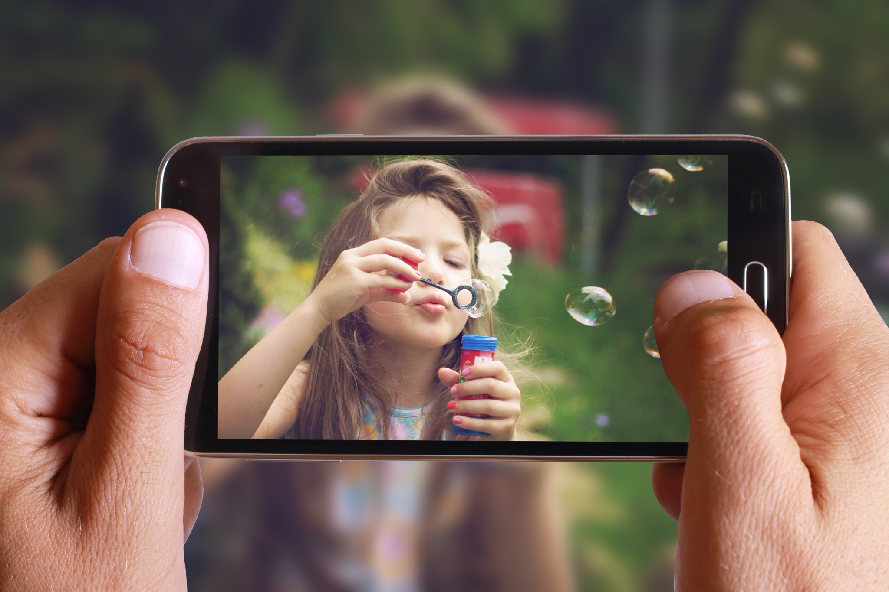
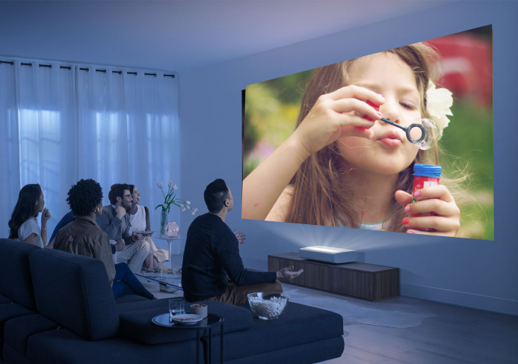
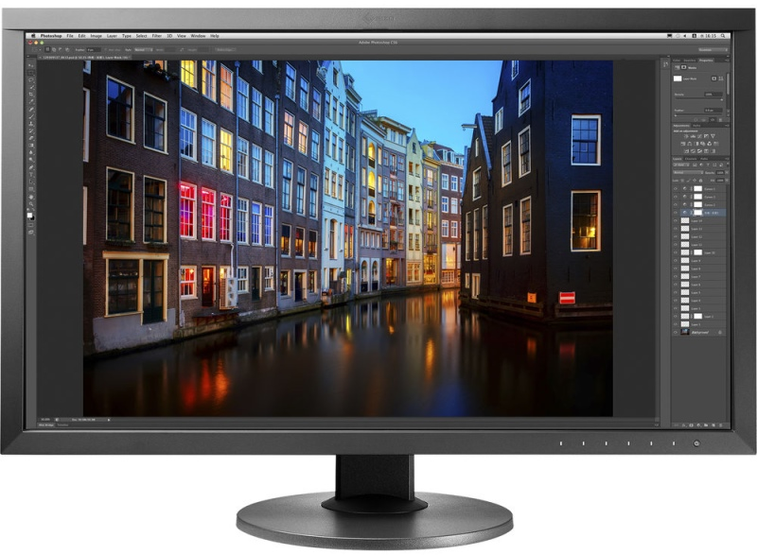
Цвет вокруг нас

Slide 3
Цвет вокруг нас, но как?
Как снять на камеру в точности то, что мы видим своим глазом?
Как напечатать на принтере фото, которое мы сняли на камеру или мобильный телефон?
Как показать на мониторе ту же самую картинку?
Как показать ту же самую картинку на проекторе?
И самое главное: мы правда можем это делать?

Slide 4
Вопрос 1: Что снимает камера и мобильный телефон?

Slide 5
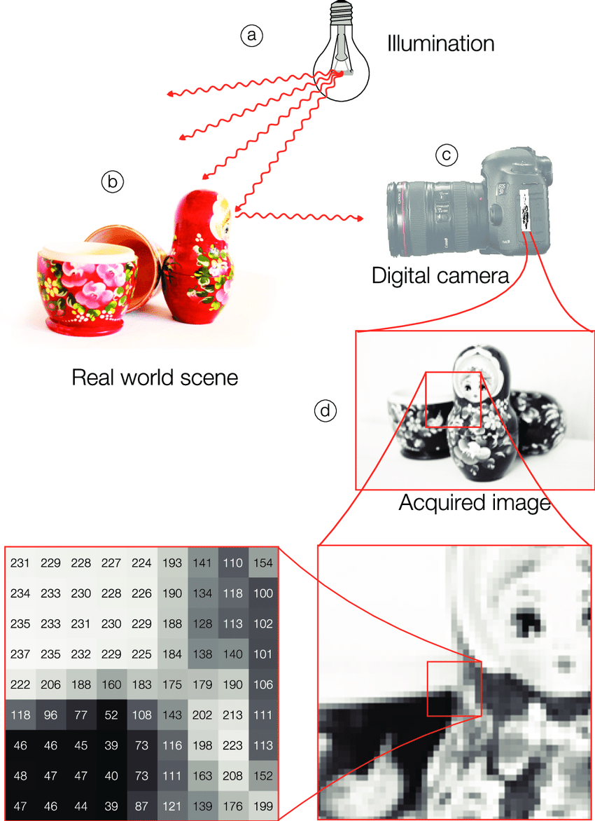
Процесс съемки
Лампа освещает матрёшку (a-b)
Свет отражается от матрёшки и летит в камеру (b-c)
Матрица камеры регистрирует число упавших фотонов в каждый пиксель (c-d)
Получается: цифровая камера — это прибор для измерения света?
Kylberg, Gustaf. Automatic virus identification using TEM: Image segmentation and texture analysis. Diss. Acta Universitatis Upsaliensis, 2014.

Slide 6
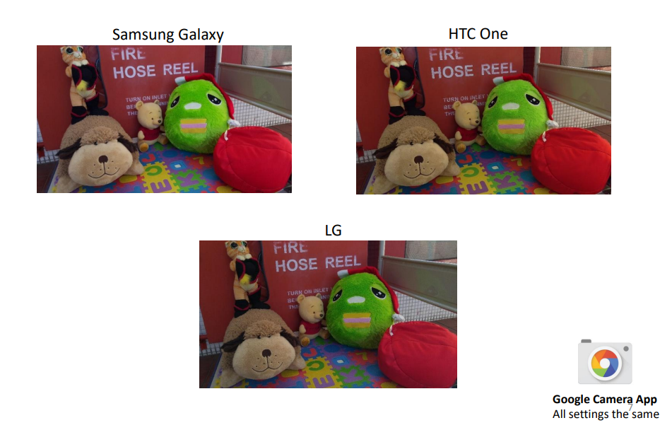
Изображения с разных камер
M. Brown — Understanding color and your camera. London Imaging Meeting. 2020

Slide 7
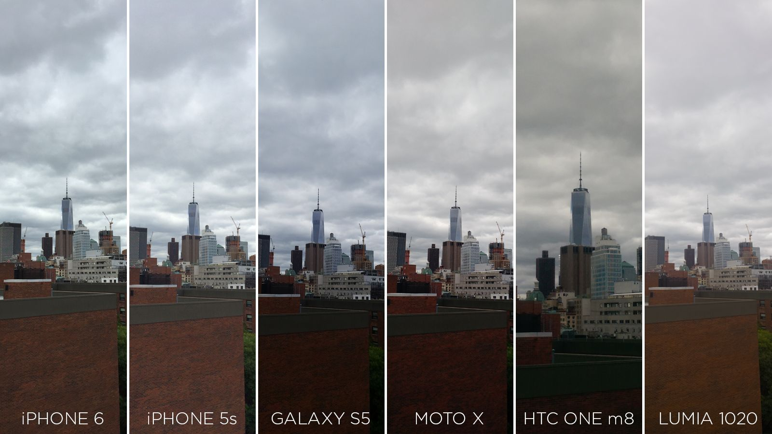
Обработка у камер разная
У камер отличается угол обзора, выдержка, скорость затвора, ISO, баланс белого, стиль бьютификации и многое другое
https://mixyfotos.ru/

Slide 8
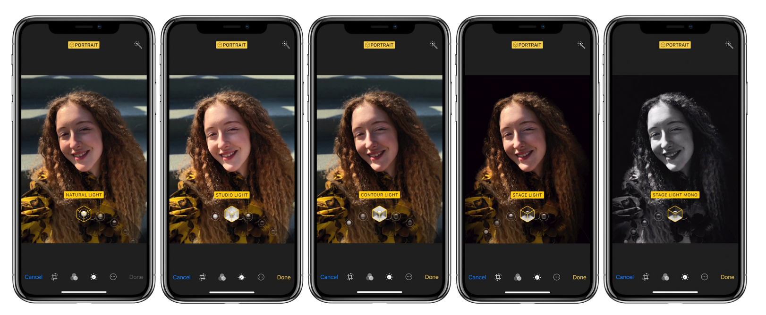
У каждого производителя свои стили
https://ogorshkov.ru/

Slide 9
Что из этого следует?
Полноразмерные камеры и камеры мобильных устройств не являются измерительными устройствами!
Повсеместно их изготавливают для съемки красивых изображений и каждый производитель это делает по своему!
Когда вы открываете разные картинки и смотрите на значения R,G и B — это почти всегда означает что-то своё!
Сравнивать картинки с разных устройств численно с точки зрения физики процесса некорректно!

Slide 10
Вопрос 2: Что такое цвет?

Slide 11
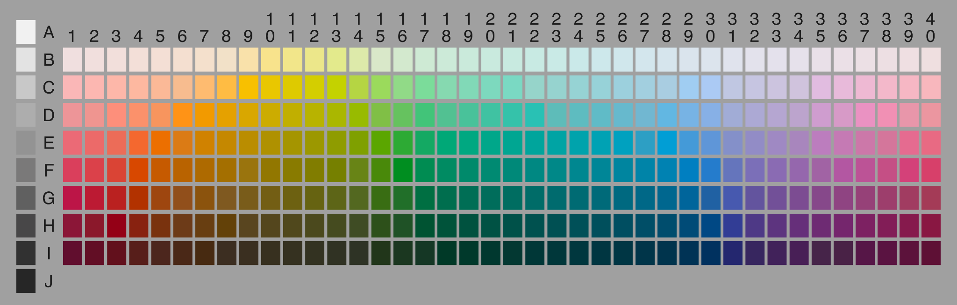
Что думают лингвисты?
Переведите на английский язык слово “синий” и “голубой”. В японском языке до недавнего времени “синий” и “зелёный” цвета называли одним словом. Жители чукотки лингвистически различают до 11 оттенков серого.
В 60-x в Беркли исследовали число основных слов для обозначения цветов и их взаимосвязь с культурой, предложили теорию из семи стадий.
Основные цветовые термины: их универсальность и эволюция — Википедия (wikipedia.org)

Slide 12
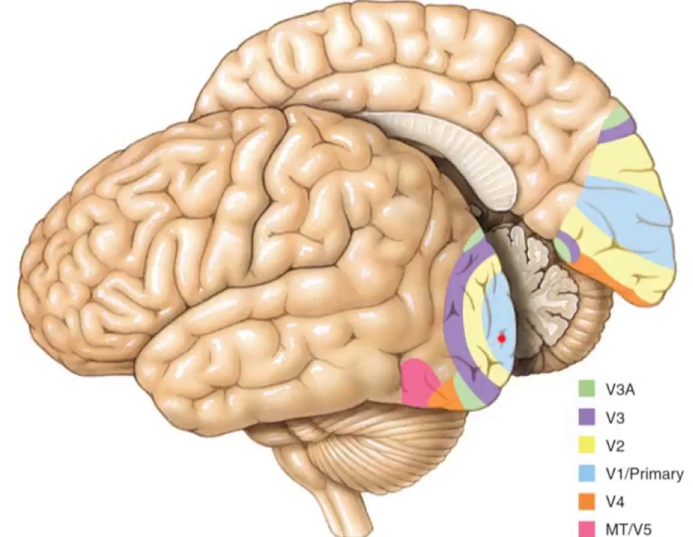
Что думают биологи?
Цвет — это реакция человека на визуальный стимул.
Стимул от глаз попадает в затылочную долю к первичной коре V1, с которой уже соединены следующие уровни зрительного тракта (V2-V5).
Зрительная кора присутствует в каждом из полушарий головного мозга.

Slide 13
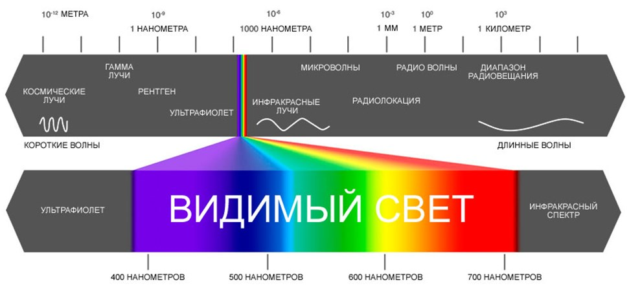
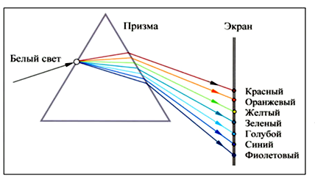
Что думают физики?
Наблюдаемый свет — это набор волн из “видимого” спектра. И это очень малая часть спектрального диапазона!
Результаты наблюдений Ньютона: белый свет можно разложить в радугу, используя призму

Slide 14
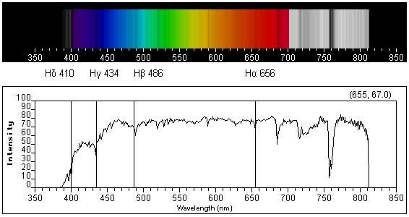
Разный свет вызывает разный цвет
Объекты в физическом мире поглощают или отражают спектральное излучение.
Для описания этого процесса мы часто используем спектральную плотность излучения (СПИ).
Радиометрия — область науки, которая занимается измерением электромагнитного излучения
Спектр — Википедия (wikipedia.org)

Slide 15
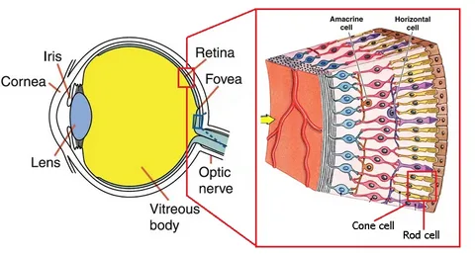
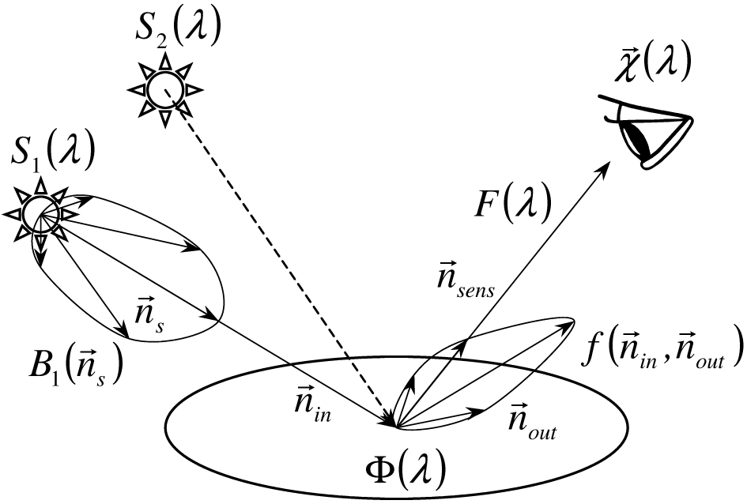
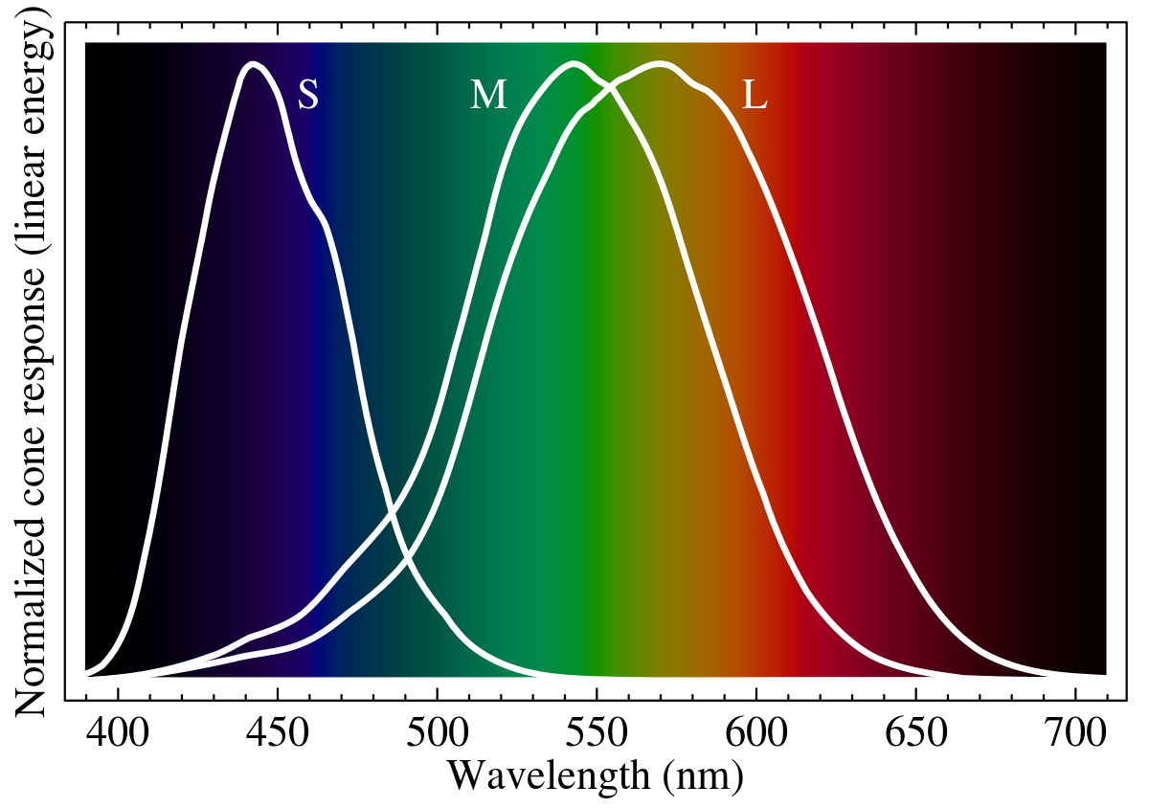
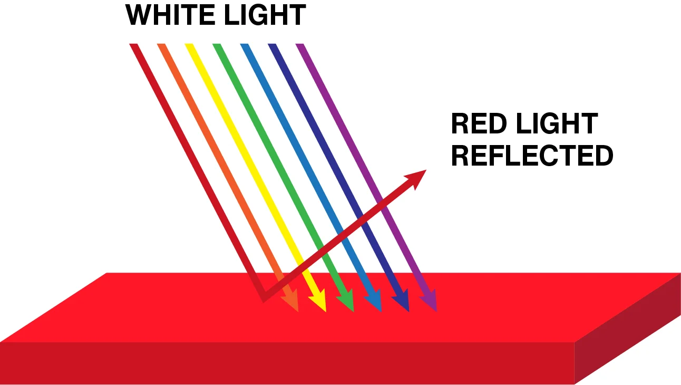
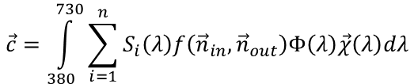
Модель формирования изображения
Формирование вектор-стимула:
$$\vec{c}=\int_{380}^{730}{\sum_{i=1}^{n}{S_{i}\left(λ\right)f\left({\vec{n}}_{in},{\vec{n}}_{out}\right)Φ\left(λ\right)\vec{χ}\left(λ\right)dλ}}$$

Slide 16
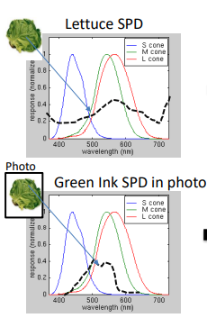

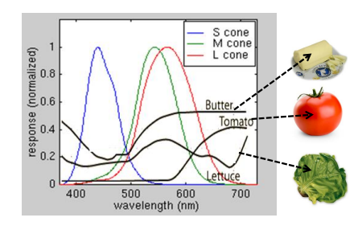
Как мы различаем излучение?
Цвет — это наша реакция на наблюдаемый спектр!
Но разные спектры могут вызывать одинаковый цвет (метамеры)!
математик увидел фактор-группу
M. Brown — Understanding color and your camera. London Imaging Meeting. 2020

Slide 17
Вопрос 3: Как измерить цвет?

Slide 18
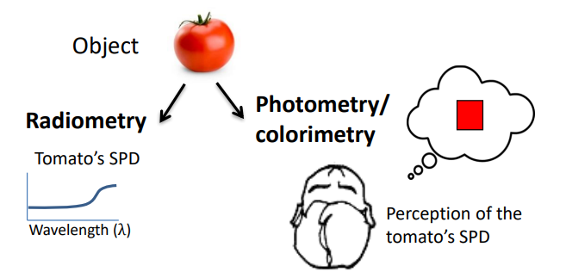
Радиометрия и колориметрия
Чтобы измерить цвет, нам нужно ставить эксперименты на людях! Объект исследования колориметрии — человек!

Slide 19
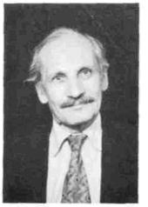
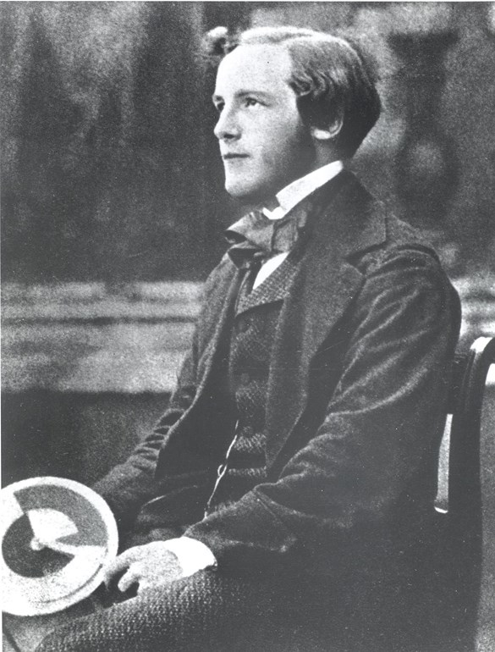
Что знали древние?
Томас Юнг (1803)
Йохан Гётте (1810)
Герман Грассман (1853)
Джеймс Максвелл (1856)
Николай Нюберг (1899)
Любой цвет можно представить суммой трёх базовых цветов
Если в смеси трех цветовых стимулов один из них непрерывно изменяется (другие остаются неизменными), цвет смеси также меняется непрерывно.
Смешение стимулов одного и того же цвета дает идентичные по цвету результаты, независимо от спектрального состава излучений, порождающих эти стимулы.
https://studme.org/305790/kulturologiya/zakony_grassmana?ysclid=ld420uca69559015437

Slide 20
Как измерять цвет?
Чтобы измерить цвет, нам нужно ставить эксперименты на людях! Объект исследования колориметрии — человек!
M. Brown — Understanding color and your camera. London Imaging Meeting. 2020

Slide 21
Вопрос 4: Как измерить цвет?

Slide 22
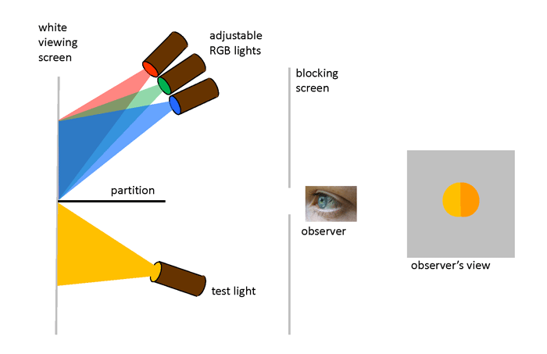
Как измерить цвет?
Что не сработает?
Шкала
Слова
Сопоставление со спектрами
Надо попросить человека сравнивать и сопоставлять цвета! Потом проверим, что другие люди делают также.
Так можно делать с яркостью (фотометрия) и с цветом (колориметрия)
https://www.oceanopticsbook.info/view/photometry-and-visibility/chromaticity

Slide 23
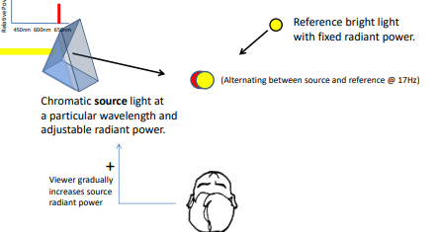
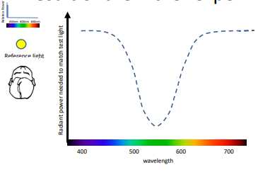
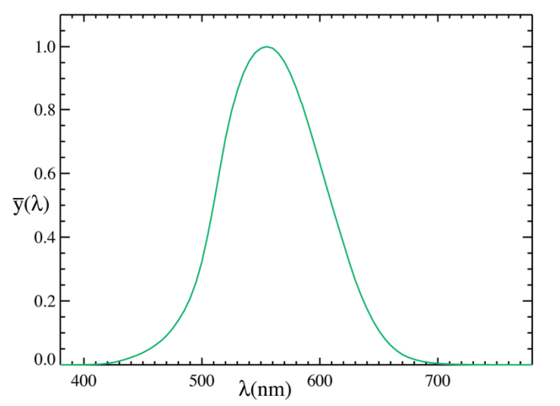
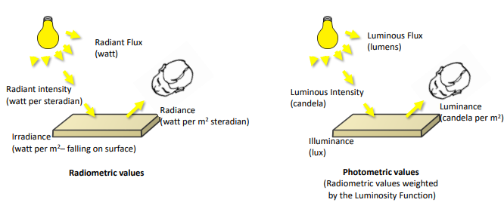
Фотометрия
Стандарт 1924 года (!)
Функция видности V(\lambda)
M. Brown — Understanding color and your camera. London Imaging Meeting. 2020

Slide 24
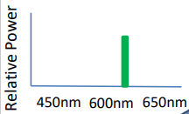
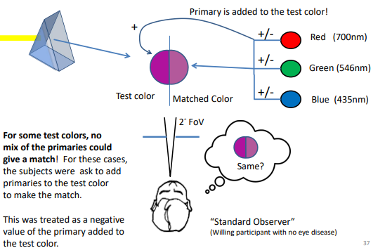
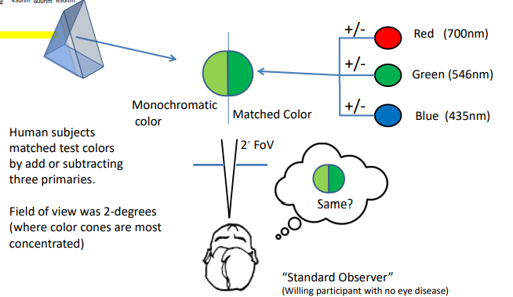
Колориметрия
Базовая идея эксперимента
Особенность эксперимента
M. Brown — Understanding color and your camera. London Imaging Meeting. 2020

Slide 25

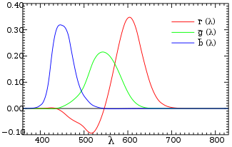
Колориметрия: CIE RGB 1931
Функции цветового соответствия, построенные по результатам экспериментов Райта и Гилда
Что нам с этим делать?
И как это связано со спектральной чувствительностью глаза?
Верить ли нам этим измерениям?

Slide 26
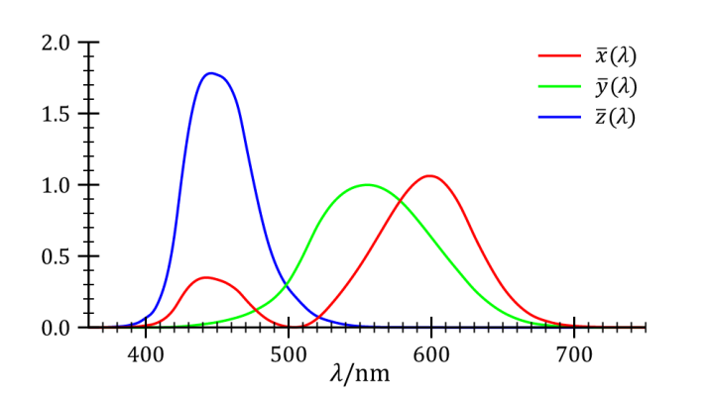
Колориметрия: CIE XYZ 1931
Исходные функции цветового соответствия можно линейно преобразовывать как базис трех векторов.
Тогда можно найти такое преобразование, которое сделает наши функции хорошими!
У нас появились числа для цвета!

Slide 27
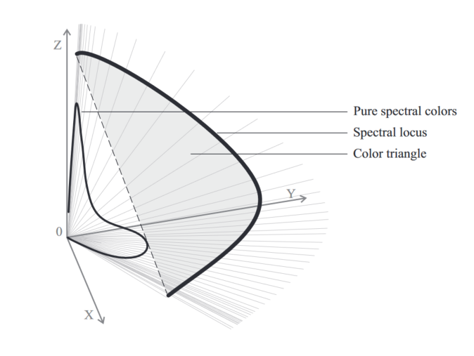
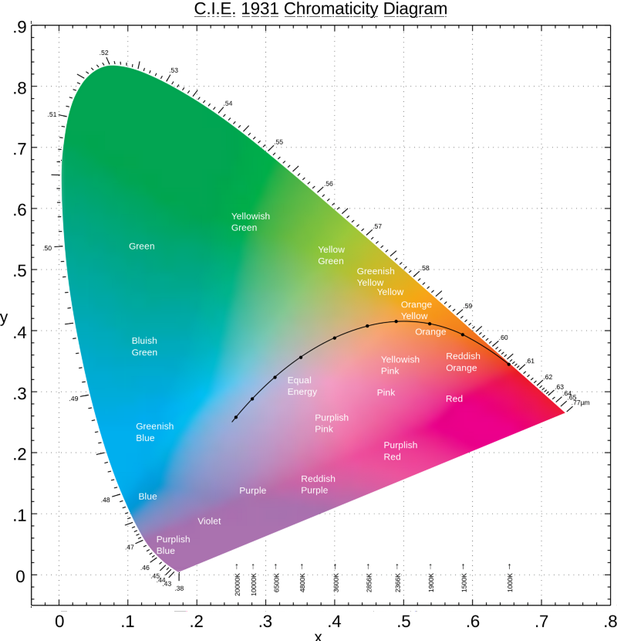
Колориметрия: спектральный локус!
Нет отрицательных координат! Это Все цвета, что мы видим!

Slide 28
Вопрос 5: Проблема колориметрии решена?

Slide 29
Зрительная система человека (ЗСЧ)
Давайте вспомним, что ЗСЧ сложно представлена в структуре нашего мозга
К чему это приводит?
У нас есть:
неодинаковость восприятия цветов
цветовая адаптация
цветовая константность
яркостная константность

Slide 30
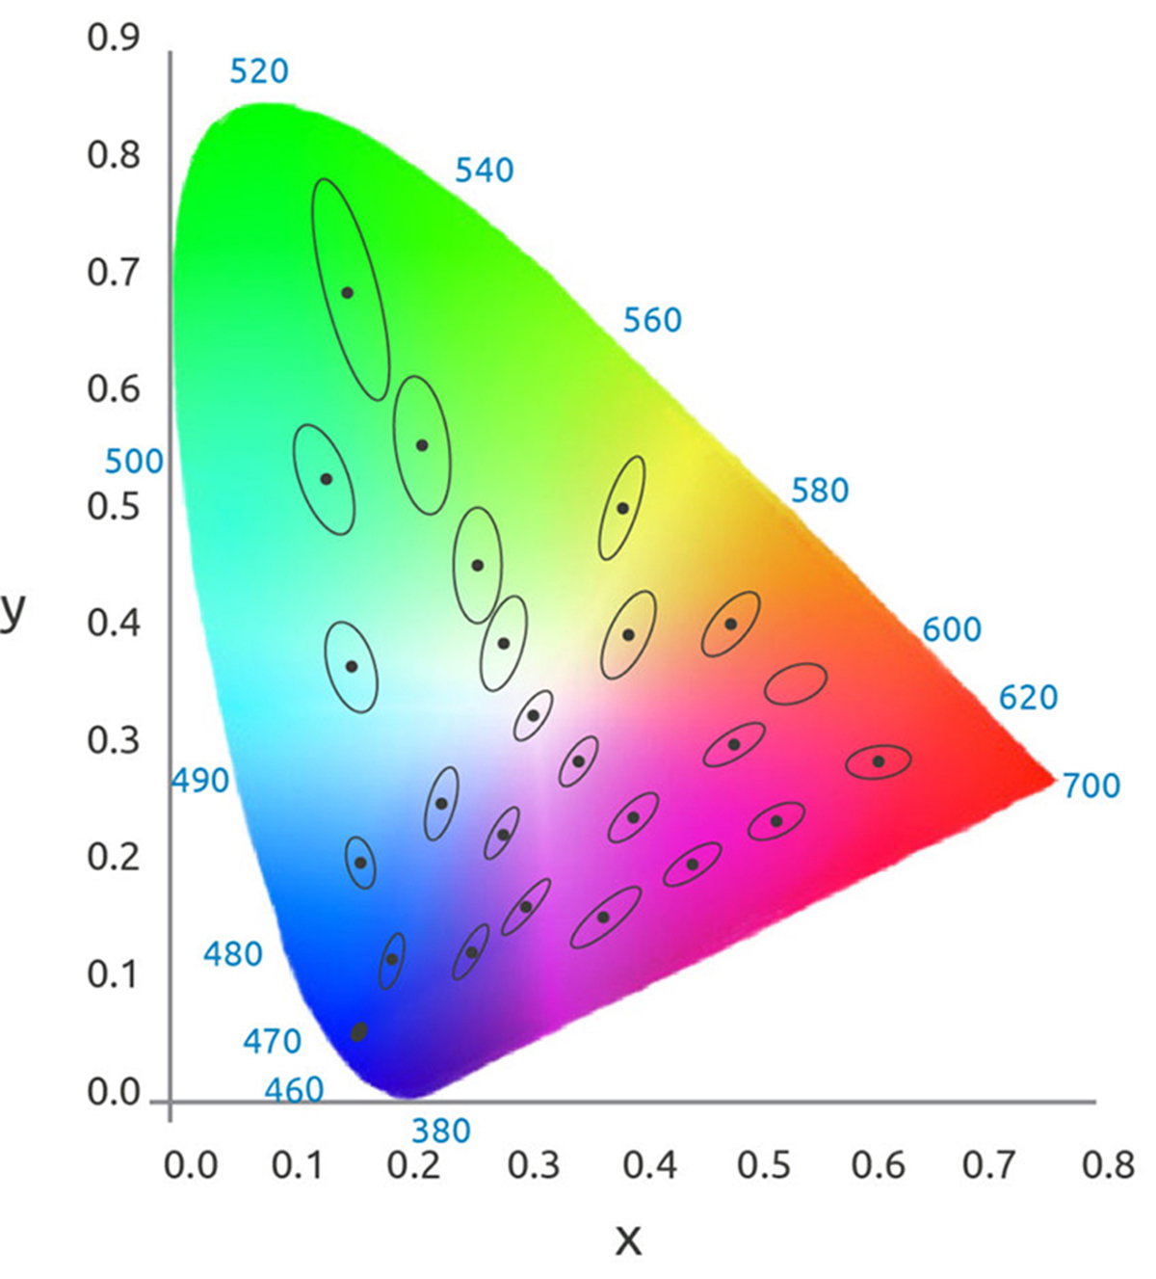
Эксперименты МакАдама
Насколько ЗСЧ стандартного наблюдателя точна?

Slide 31
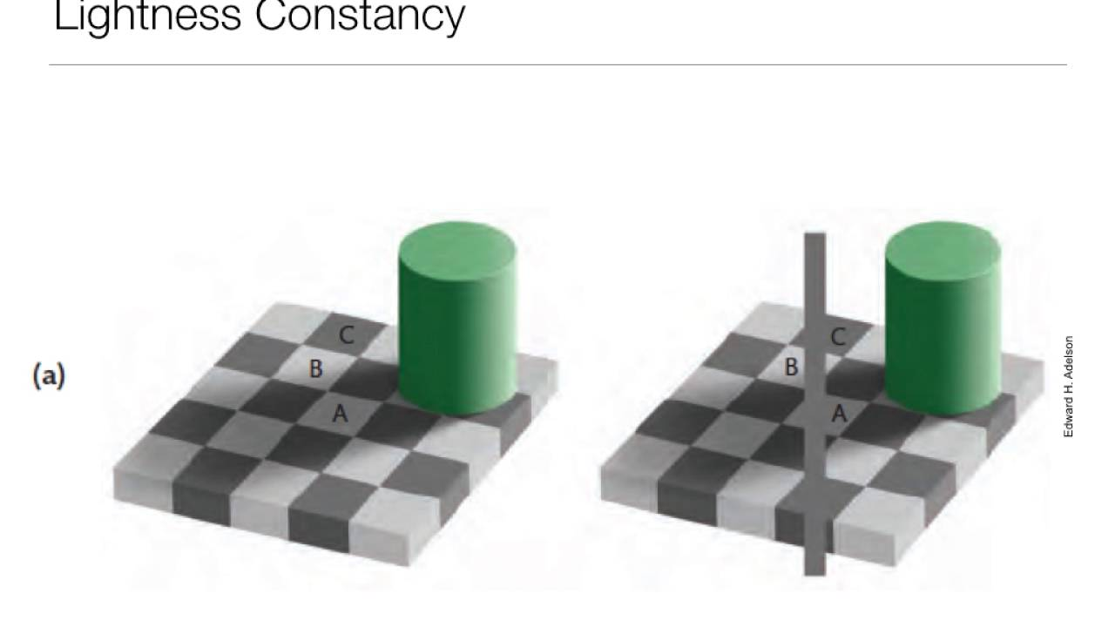
Яркостная константность

Slide 32
Яркостная константность

Slide 33
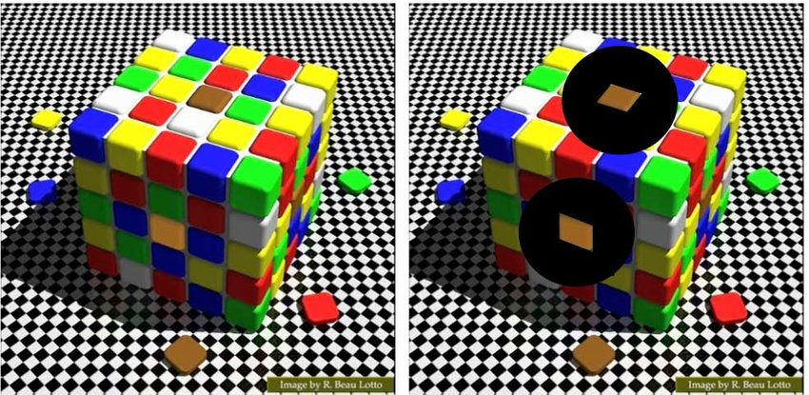
Цветовая константность

Slide 34
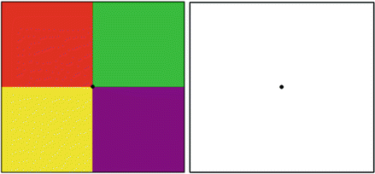
Цветовая адаптация
Oleari, C. (2016). Adaptation. In: Luo, M.R. (eds) Encyclopedia of Color Science and Technology.

Slide 35
Что об этом говорит Нюберг?
Стоит выделять три уровня точности цветовой репродукции:
Физическая точность
Физиологическая точность
Психологическая точность
Вывод: чтобы точно передавать цвета не нужно знать спектры! Надо оставаться в пределах погрешности ЗСЧ!
Нюберг, Н. "Измерение цвета и цветовые стандарты." (1933).

Slide 36
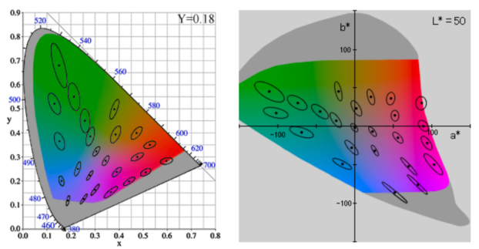
CIE LAB
Цель — создать равномерную систему цветовых координат, чтобы можно было сравнивать цвета!
https://fujiwaratko.sakura.ne.jp/infosci/lab_e.html

Slide 37
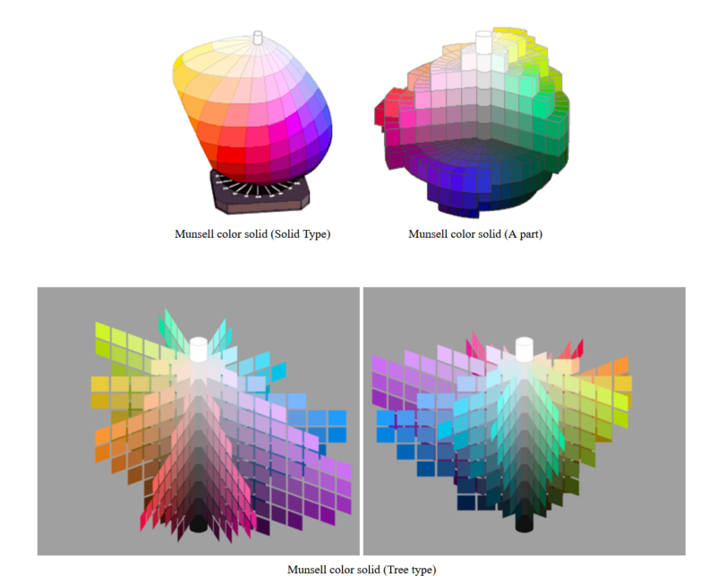
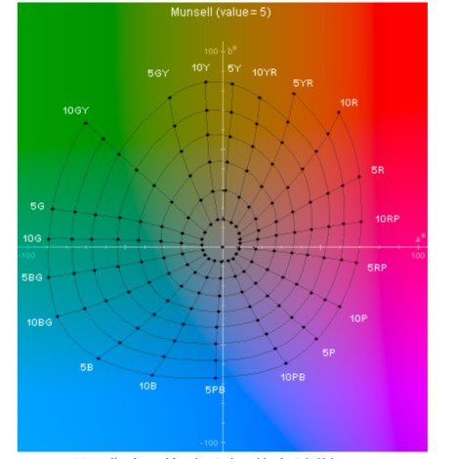
CIE LAB: проверка художником
https://fujiwaratko.sakura.ne.jp/infosci/lab_e.html

Slide 38
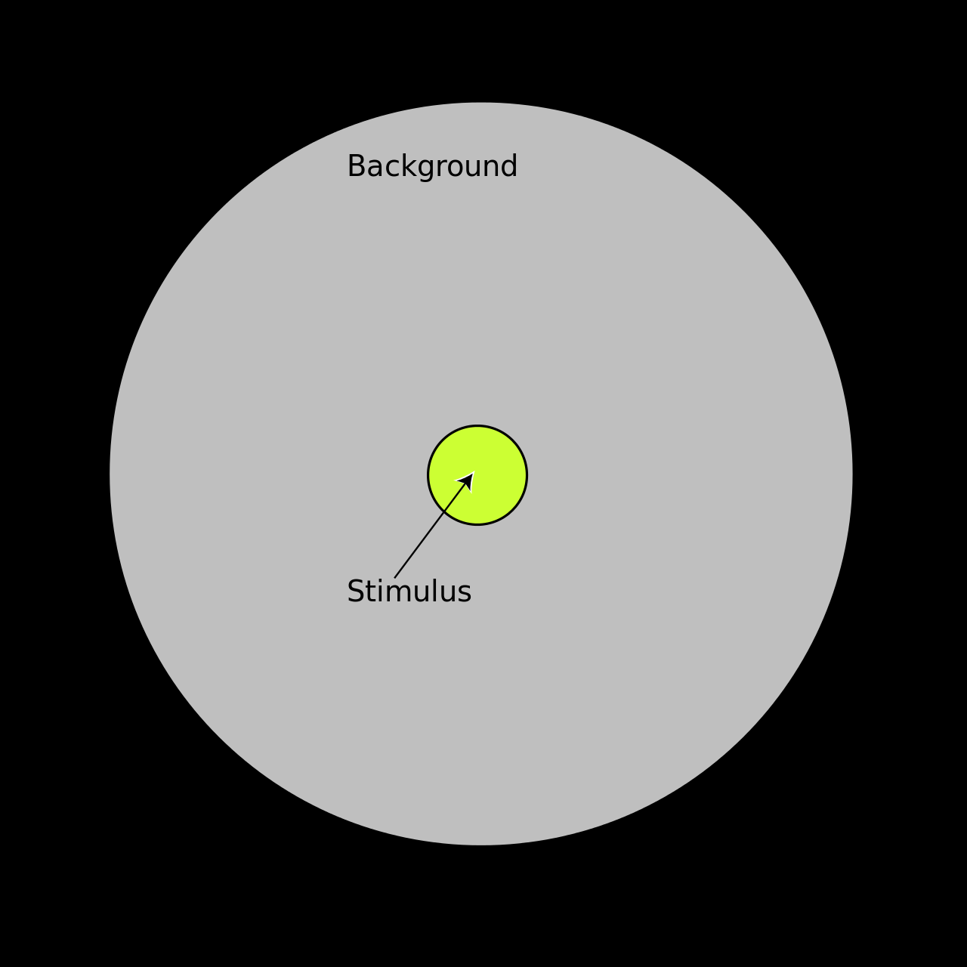
CIE CAM 97, 02, 16: учет контекста
На уровне психологии уже построили множество моделей, которые позволяют учитывать эффекты влияния фона как для одного цвета, так и для изображения:
CAM — color appearance model
IAM — image appearance model
https://en.wikipedia.org/wiki/CIECAM02

Slide 39
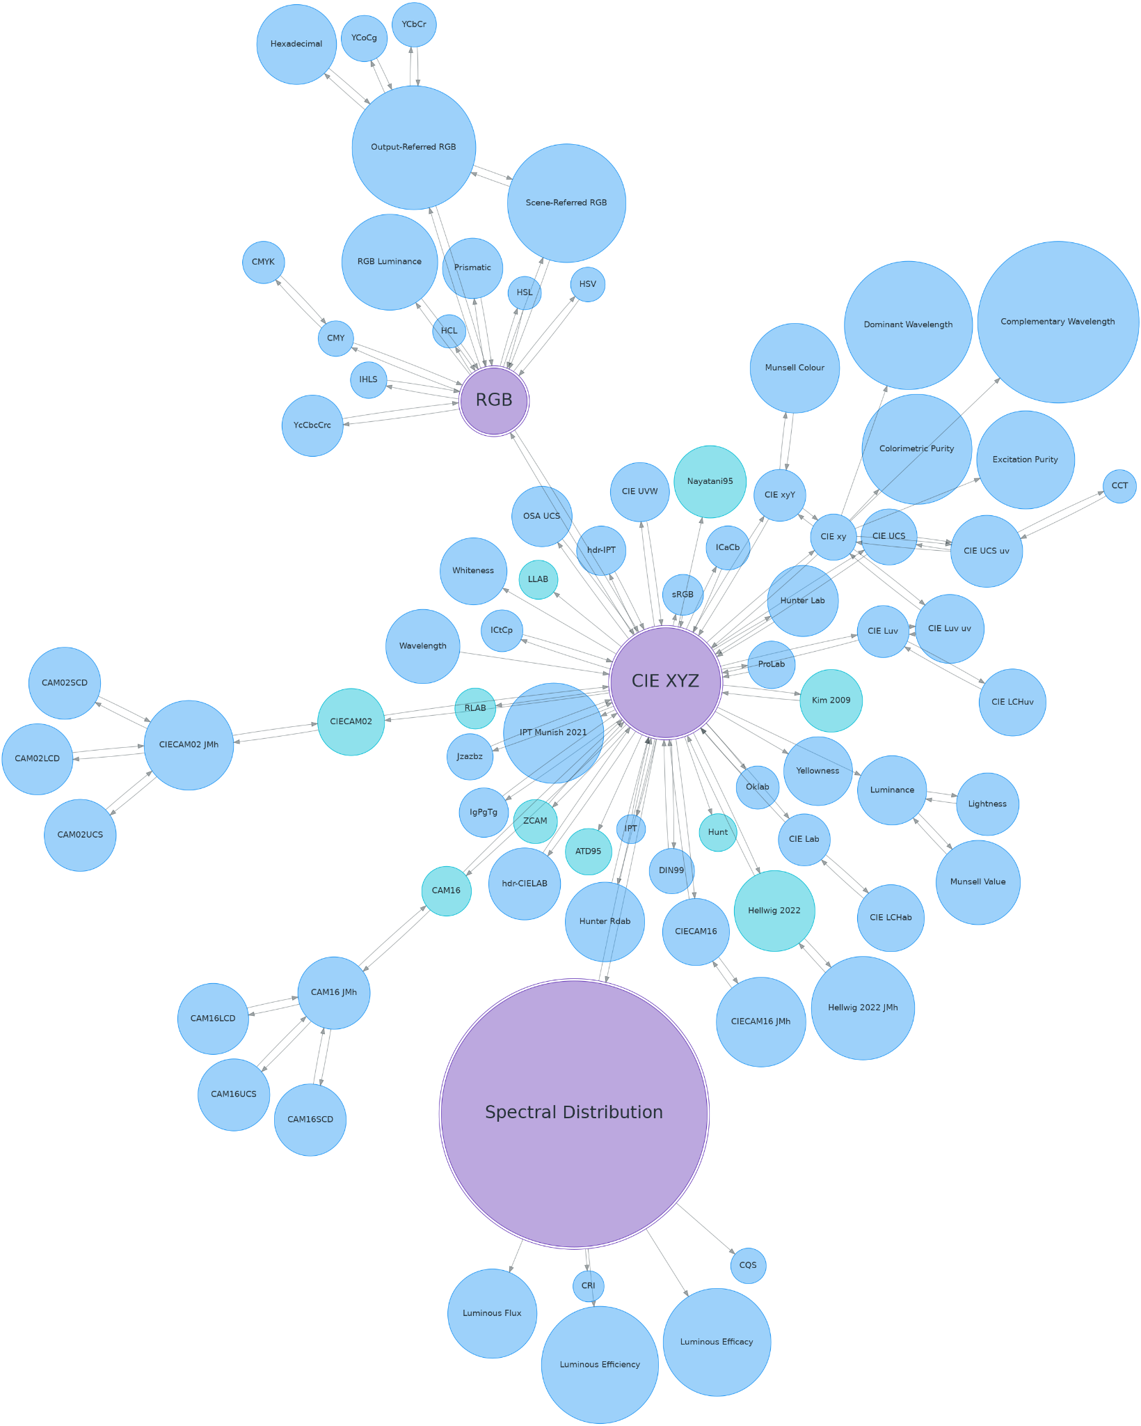
Множество моделей
https://pypi.org/project/colour-science/

Slide 40
Вопрос 6: Как это применять в реальных устройствах?

Slide 41
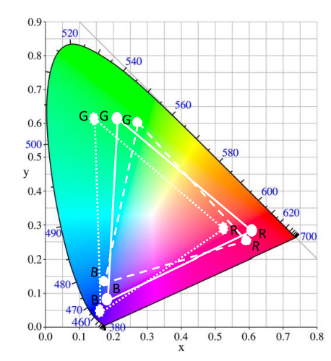
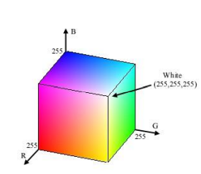
Что такое RGB?

Slide 42
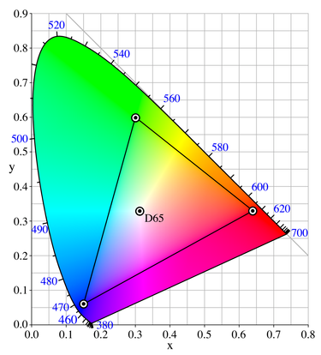


sRGB
D65 — белая точка, но что это значит?
И причем тут проективная геометрия?
https://ru.wikipedia.org/wiki/SRGB

Slide 43
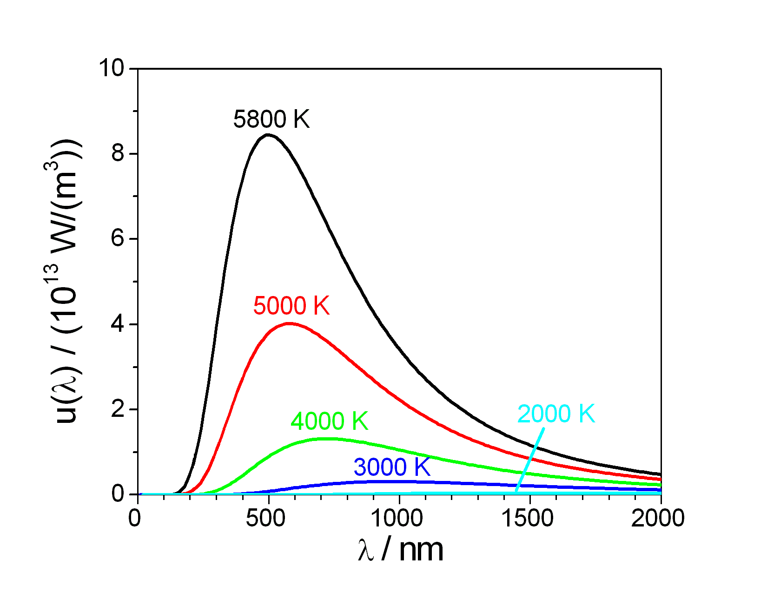
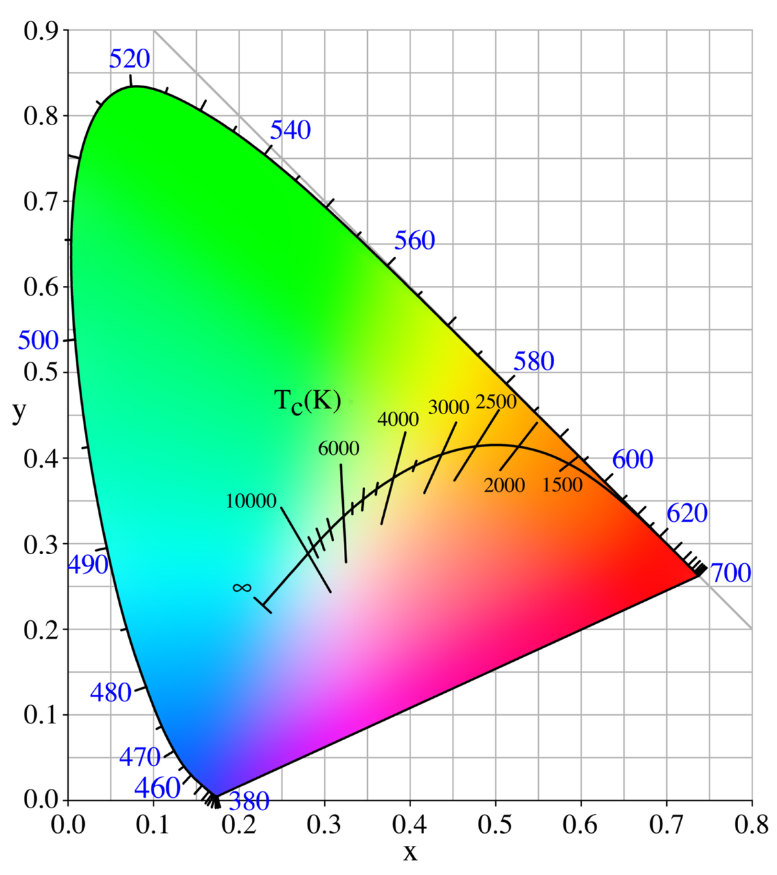
Планковские источники
https://en.wikipedia.org/wiki/Planck%27s_law

Slide 44
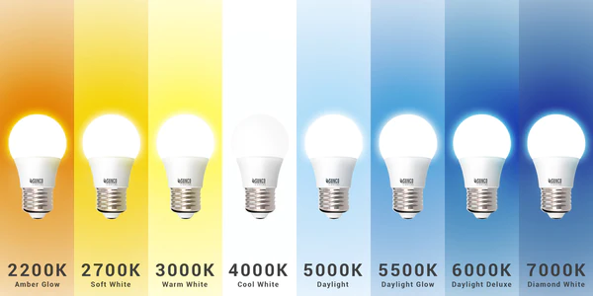
Планковские источники
https://en.wikipedia.org/wiki/Planck%27s_law

Slide 45

Планковские источники
Комиссия по стандартизации CIE ввела набор стандартных источников:
A (накаливание)
D (daylight)
E (экви энергетический)
LED (с 2018)
Газоразрядные лампы
итд

Slide 46

Другие цветовые пространства
Существует множество разных цветовых стандартов.
Некоторые делаются для разных устройств (дисплеи, принтеры, телевизоры и т.д.)
Некоторые продвигаются конкретными корпорациями
https://ru.wikipedia.org/wiki/SRGB

Slide 47


Гамма коррекция
Зачем её делать?
Закон Стивенса (уточнение закона закона Вебера — Фехнера):
Зависимость силы ощущения от интенсивности раздражителя описывается степенной функцией
M. Brown — Understanding color and your camera. London Imaging Meeting. 2020

Slide 48
Что мы за сегодня поняли?
Многое должно уложиться в голове
Чтобы правильно работать с цветными изображениями нужно понимать основы колориметрии
То как устроена зрительная система человека с точки зрения восприятия цвета ещё не изучено
Тем не менее уже сейчас есть множество моделей ЗСЧ для формирования и сжатия изображений
Когда мы открываем картинку и считываем RGB значения мы не знаем, что это за значения без большого объема дополнительной информации

Slide 49

Спасибо за внимание!
e.i.ershov@gmail.com
ershov@iitp.ru
tg: @eershoff

